Slide 1
PRSW
Node.js e MySQL
Prof. Giovani Wingter
giovani.wingter@docente.fieb.edu.br

Slide 2
Preparando o ambiente de desenvolvimento
Certifique-se de já ter instalado o MySQL e o MySql WorkBench;
https://www.mysql.com/downloads/
Faça a instalação da dependência para o MySQL via terminal:
npm install mysql2 --save
Documentação do módulo:
https://www.npmjs.com/package/mysql2

Slide 3
Script do Banco de dados
CREATE DATABASE `lista-tarefas`;
USE `lista-tarefas`;
CREATE TABLE `tarefas` (
`id_tarefa` int NOT NULL AUTO_INCREMENT,
`nome_tarefa` varchar(45) NOT NULL,
`prazo_tarefa` date NOT NULL,
`situaca_tarefa` int NOT NULL DEFAULT '1’,
`status_tarefa` int NOT NULL DEFAULT '1’,
PRIMARY KEY (`id_tarefa`)
) ENGINE=InnoDB DEFAULT CHARSET=utf8mb4 COLLATE=utf8mb4_0900_ai_ci;

Slide 4
Inserindo dados de teste no SGBD
INSERT INTO `lista-tarefas`.`tarefas` (`nome_tarefa`, `prazo_tarefa`, `situaca_tarefa`) VALUES ('Formatar PC do Cliente 1', '2022-06-25', '1’);
INSERT INTO `lista-tarefas`.`tarefas` (`nome_tarefa`, `prazo_tarefa`, `situaca_tarefa`) VALUES ('Instalar Antivirus no PC do Cliente 2', '2022-06-20', '1’);
INSERT INTO `lista-tarefas`.`tarefas` (`nome_tarefa`, `prazo_tarefa`, `situaca_tarefa`) VALUES ('Formatar PC do Cliente 2', '2022-06-28', '1’);
INSERT INTO `lista-tarefas`.`tarefas` (`nome_tarefa`, `prazo_tarefa`, `situaca_tarefa`)
VALUES ('Instalar Antivirus no PC do Cliente 2', '2022-06-22', '1');

Slide 5
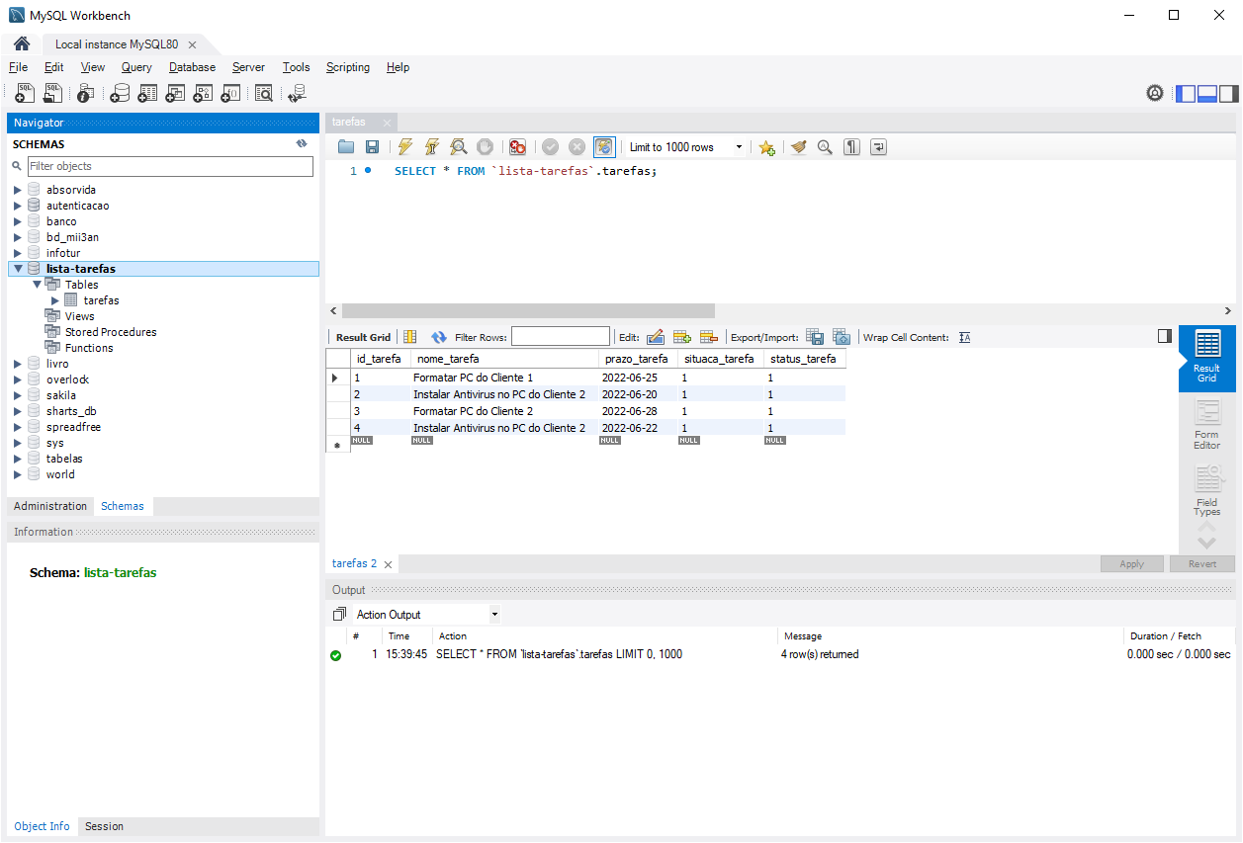
Visão do MySQL Workbench

Slide 6
Variáveis de Ambiente
Variáveis de ambiente são aquelas que definimos fora de um programa, geralmente por um provedor da nuvem ou um sistema operacional.
No Node, as variáveis de ambiente são uma ótima maneira de configurar com segurança e conveniência questões que não se alteram com frequência, como URLs, chaves de autenticação e senhas.

Slide 7
DotEnv
O DotEnv é um pacote do npm que carrega automaticamente as variáveis de ambiente de um arquivo .env no objeto process.env.
Instale usando o comando:
npm install dotenv --save
OBS. Alguns pacotes do Node.js e servidores de hospedagem podem ter meios completamente diferentes de definir variáveis de ambiente. Certifique-se, então, de verificar a documentação dos pacotes e dos servidores.

Slide 8
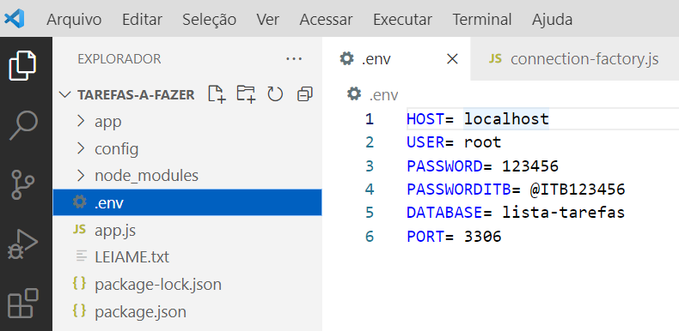
Criando um arquivo .env
Crie um arquivo chamado .env na raiz da sua estrutura de arquivos do projeto.
Você pode declarar diversas variáveis no arquivo .env.
Não é preciso envolver as strings em aspas, o DotEnv já faz isso automaticamente para você.
Depois de criar esse arquivo, lembre-se de não enviá-lo para o GitHub, já que ele pode conter dados confidenciais, como chaves de autenticação e senhas

Slide 9
Acessando as variáveis de ambiente
Importe o pacote dotenv no início do seu arquivo
const dotenv = require('dotenv');
Carregue as variáveis de ambiente com o conteúdo do arquivo .env
dotenv.config();
Agora suas variáveis estão associadas ao objeto process.env do Node.js, de modo que você pode acessá-las usando o padrão:
process.env.NOMEDAVARIAVEL.
Se precisar em algum momento mudar o valor de qualquer uma de suas variáveis de ambiente, basta alterar os valores no arquivo .env.

Slide 10
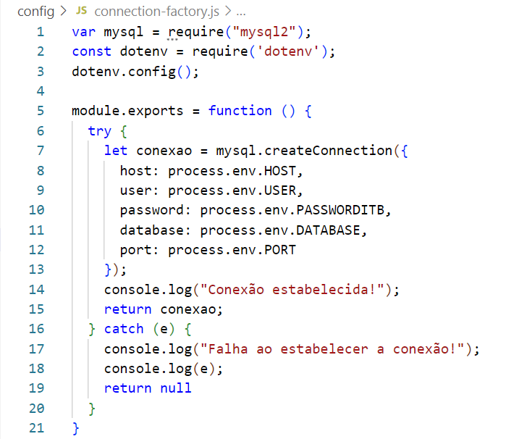
Connection Factory – Fábrica de conexões
Consiste em um módulo responsável por criar uma instancia do objeto de conexão com o SGBD
Permite a execução dos comandos SQL
Encapsula os dados de configuração da conexão com o banco de dados utilizando as variáveis de ambiente.

Slide 11
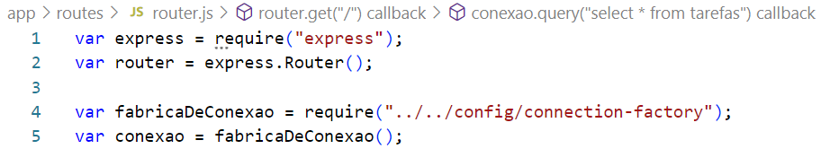
Utilizando a fábrica de conexão
Primeiro passo é fazer o require da fábrica de conexão no módulo de rotas em seguida instanciar um objeto de conexão.
Agora basta utilizar este objeto para executar os comandos SQL dentro das rotas;
Utilizamos o método query() para as instruções SQL: select, insert, update e delete

Slide 12
O método query() do MySQL2
O método query é uma das principais funções do módulo MySQL2, é usado para executar consultas SQL no banco de dados MySQL. Sintaxe básica do método query:
connection.query(sql, values, callback)
sql: Este é o parâmetro obrigatório e representa a consulta SQL que você deseja executar. Pode ser uma string contendo a consulta SQL. Você pode usar marcadores de posição (?) para parâmetros dinâmicos na consulta, e esses parâmetros podem ser passados em um array ou objeto separado.
values (opcional): Este é um array ou objeto que contém os valores a serem substituídos nos marcadores de posição na consulta SQL. Isso é útil para prevenir ataques de SQL injection. Se você não tiver valores a serem substituídos, pode omitir este parâmetro.
callback: Este é um parâmetro obrigatório que é uma função callback que será chamada após a consulta ser executada. A função de retorno de chamada geralmente tem dois parâmetros: error e results. O error conterá um erro, se houver, e results conterá o resultado da consulta, que pode ser um array de linhas afetadas ou um conjunto de resultados, dependendo do tipo de consulta.

Slide 13
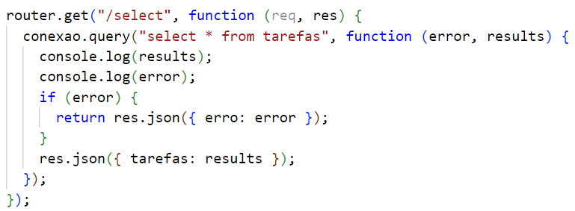
Executando SQL - Select
conexao.query("select * from tarefas", function (error, results) { ... }): método query do objeto conexão realiza a consulta SQL "select * from tarefas"
Quando a consulta é concluída, o método query chama a função de callback, passando o erro (se ocorrer algum erro) e os resultados (se a consulta for bem-sucedida).
console.log(results) e console.log(error): Estas duas linhas de código exibem os resultados da consulta e qualquer erro que possa ter ocorrido no console do servidor. Isso é útil para fins de depuração e registro de informações.
if (error) { ... }: Esta condicional verifica se ocorreu algum erro durante a execução da consulta. Se houver um erro, a função de callback devolve um objeto JSON contendo uma chave "erro" com a descrição do erro.
res.json({ tarefas: results }): Se a consulta for bem-sucedida e não houver erros, o servidor responde com um objeto JSON contendo as tarefas recuperadas da consulta SELECT. Os resultados da consulta são enviados como um array sob a chave "tarefas".

Slide 14
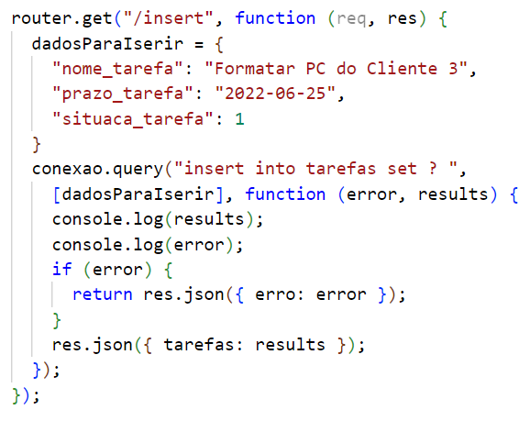
Executando SQL - Insert
dadosParaInserir: Esta é uma variável que armazena um objeto JSON com os dados que serão inseridos na tabela "tarefas". O objeto possui três campos: "nome_tarefa", "prazo_tarefa" e "situacao_tarefa". Estes campos devem ter os mesmos nomes que os campos da tabela "tarefas".
conexao.query("insert into tarefas set ? ", [dadosParaInserir], function (error, results) { ... }): chamada ao método query do objeto conexao. Neste caso, a consulta SQL é um comando de inserção (INSERT).
"insert into tarefas set ?" é a consulta SQL que instrui o banco de dados a inserir um novo registro na tabela "tarefas". O operador ? é usado para passar os valores a serem inseridos como um objeto.
[dadosParaInserir] é um array que contém o objeto dadosParaInserir. O módulo mysql2 permite que você passe um objeto como um parâmetro usando a notação de marcador ?.
console.log(results) e console.log(error) : Estas duas linhas de código exibem os resultados da consulta e qualquer erro que possa ter ocorrido no console do servidor.
if (error) { ... }: Esta condicional verifica se ocorreu algum erro durante a execução da consulta de inserção. Se houver um erro, a função de retorno de chamada retorna um objeto JSON contendo uma chave "erro" com a descrição do erro
res.json({ tarefas: results }): Se a consulta de inserção for bem-sucedida e não houver erros, o servidor responde com um objeto JSON contendo os resultados da inserção. Os resultados geralmente incluirão o ID do registro recém-inserido e outras informações relevantes da consulta de inserção. Isso é enviado como uma resposta JSON para o cliente.

Slide 15
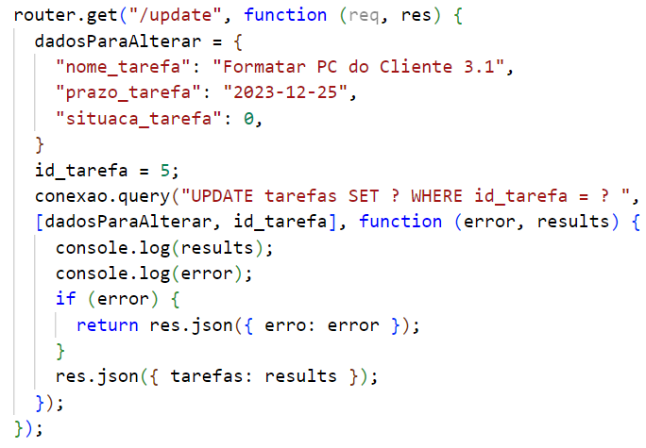
Executando SQL - Update
dadosParaAlterar: Esta é uma variável que armazena um objeto JSON com os dados que serão usados para atualizar um registro na tabela "tarefas". O objeto contém três campos: "nome_tarefa", "prazo_tarefa" e "situaca_tarefa ". Estes campos devem ter os mesmos nomes que os campos da tabela "tarefas".
id_tarefa: Essa variável armazena o ID da tarefa que será atualizada. Isso é importante para identificar qual registro na tabela "tarefas" será modificado.
conexao.query("UPDATE tarefas SET ? WHERE id_tarefa = ? ", [dadosParaAlterar, id_tarefa], function (error, results) { ... }): chamada ao método query do objeto conexão. A consulta SQL é um comando de atualização (UPDATE).
"UPDATE tarefas SET ? WHERE id_tarefa = ?" é a consulta SQL que instrui o banco de dados a atualizar um registro na tabela "tarefas". O operador ? é usado para passar os valores a serem atualizados (dadosParaAlterar) e o ID do registro a ser atualizado (id_tarefa).
[dadosParaAlterar, id_tarefa] é um array que contém o objeto dadosParaAlterar e o ID da tarefa. O módulo mysql2 permite que você passe objetos e valores como parâmetros usando a notação de marcadores ?.
console.log(results) e console.log(error): Essas linhas de código exibem os resultados da consulta e quaisquer erros que possam ter ocorrido no console do servidor.
if (error) { ... }: Esta condicional verifica se ocorreu algum erro durante a execução da consulta de atualização. Se houver um erro, a função de retorno de chamada retorna um objeto JSON contendo uma chave "erro" com a descrição do erro.
res.json({ tarefas: results }): Se a consulta de atualização for bem-sucedida e não houver erros, o servidor responde com um objeto JSON contendo os resultados da atualização. Os resultados geralmente incluirão informações sobre quantos registros foram afetados pela atualização.

Slide 16
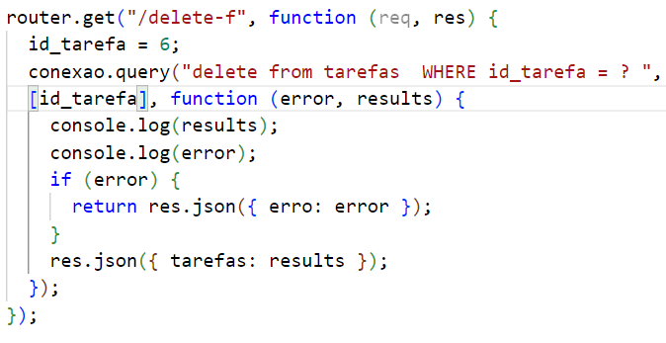
Executando SQL – Delete (exclusão Física)
id_tarefa: Esta variável armazena o ID da tarefa que será excluída da tabela "tarefas". O valor do ID da tarefa a ser excluída é definido como 6 no exemplo.
conexao.query("delete from tarefas WHERE id_tarefa = ? ", [id_tarefa], function (error, results) { ... }): chamada ao método query do objeto conexao, que é uma conexão com o banco de dados MySQL. A consulta SQL é um comando de exclusão (DELETE).
"delete from tarefas WHERE id_tarefa = ?" é a consulta SQL que instrui o banco de dados a excluir um registro da tabela "tarefas" com base no ID da tarefa fornecido (id_tarefa). O operador ? é usado para passar o valor do ID da tarefa como um parâmetro.
[id_tarefa] é um array que contém o valor do ID da tarefa a ser excluída. O módulo mysql2 permite que você passe valores como parâmetros usando a notação de marcadores ?.
console.log(results) e console.log(error) : Essas linhas de código exibem os resultados da consulta e quaisquer erros que possam ter ocorrido no console do servidor.
if (error) { ... }: Esta condicional verifica se ocorreu algum erro durante a execução da consulta de exclusão. Se houver um erro, a função de retorno de chamada retorna um objeto JSON contendo uma chave "erro" com a descrição do erro. O servidor responde com este objeto JSON como uma resposta.
res.json({ tarefas: results }): Se a consulta de exclusão for bem-sucedida e não houver erros, o servidor responde com um objeto JSON contendo os resultados da exclusão. Os resultados geralmente incluirão informações sobre quantos registros foram afetados pela exclusão. Isso é enviado como uma resposta JSON para o cliente.

Slide 17
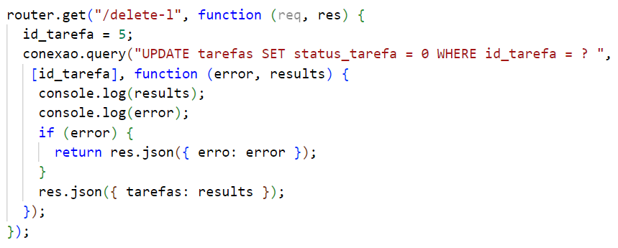
Executando SQL – Delete (exclusão Lógica)
id_tarefa: Esta variável armazena o ID da tarefa que será "marcada" como excluída ou desativada na tabela "tarefas" (exclusão lógica). O valor do ID da tarefa a ser atualizada é definido como 5 no exemplo.
conexao.query("UPDATE tarefas SET status_tarefa = 0 WHERE id_tarefa = ? ", [id_tarefa], function (error, results) { ... }): chamada ao método query do objeto conexao. A consulta SQL é um comando de atualização (UPDATE).
"UPDATE tarefas SET status_tarefa = 0 WHERE id_tarefa = ?" é a consulta SQL que instrui o banco de dados a atualizar o campo "status_tarefa" para 0 para um registro na tabela "tarefas" com base no ID da tarefa fornecido (id_tarefa). O operador ? é usado para passar o valor do ID da tarefa como um parâmetro.
[id_tarefa] é um array que contém o valor do ID da tarefa a ser atualizada. O módulo mysql2 permite que você passe valores como parâmetros usando a notação de marcadores ?.
console.log(results) e console.log(error): Essas linhas de código exibem os resultados da consulta e quaisquer erros que possam ter ocorrido no console do servidor.
if (error) { ... }: Esta condicional verifica se ocorreu algum erro durante a execução da consulta de atualização. Se houver um erro, a função de retorno de chamada retorna um objeto JSON contendo uma chave "erro" com a descrição do erro.
res.json({ tarefas: results }): Se a consulta de atualização for bem-sucedida e não houver erros, o servidor responde com um objeto JSON contendo os resultados da atualização. Os resultados geralmente incluirão informações sobre quantos registros foram afetados pela atualização.

